Slide 1
BÁO CÁO NHÓM 2
ĐỀ TÀI: Hệ thống quản lí khách hàng sử dụng dịch vụ dịch thuật RPC

Slide 2
Danh sách thành viên
Phạm Bá Dương 64130411 (Nhóm trưởng)
Lê Quang Lộc 64131196
Huỳnh Tuấn Kiệt 64131054
Phùng Quốc Thịnh 64132306

Slide 3
Tổng quan
Trong thời đại toàn cầu hóa và số hóa ngày nay, ngành dịch thuật đóng vai trò quan trọng trong việc kết nối văn hóa, kinh doanh và giao tiếp trên toàn thế giới. Tuy nhiên, với sự phát triển nhanh chóng của công nghệ và sự tăng cường cạnh tranh, các tổ chức và cá nhân hoạt động trong lĩnh vực này đối mặt với nhiều thách thức.
Một trong những thách thức lớn nhất mà các tổ chức dịch thuật phải đối mặt là việc quản lý thông tin khách hàng và dự án một cách hiệu quả. Với lượng thông tin khách hàng ngày càng tăng lên và yêu cầu dịch vụ dịch thuật đa dạng, việc sử dụng các phương tiện quản lý thông tin cũng như giao tiếp với khách hàng trở nên phức tạp hơn bao giờ hết.
Để giải quyết vấn đề này, việc xây dựng một hệ thống quản lý khách hàng hiệu quả trở nên cần thiết. Hệ thống này không chỉ giúp tổ chức dịch thuật lưu trữ thông tin khách hàng một cách cấu trúc và an toàn mà còn cung cấp các công cụ để quản lý dự án, theo dõi tiến độ, và tăng cường tương tác với khách hàng. Điều này không chỉ giúp tăng cường hiệu suất làm việc mà còn nâng cao chất lượng dịch vụ và tạo ra một môi trường làm việc chuyên nghiệp và minh bạch.

Slide 4
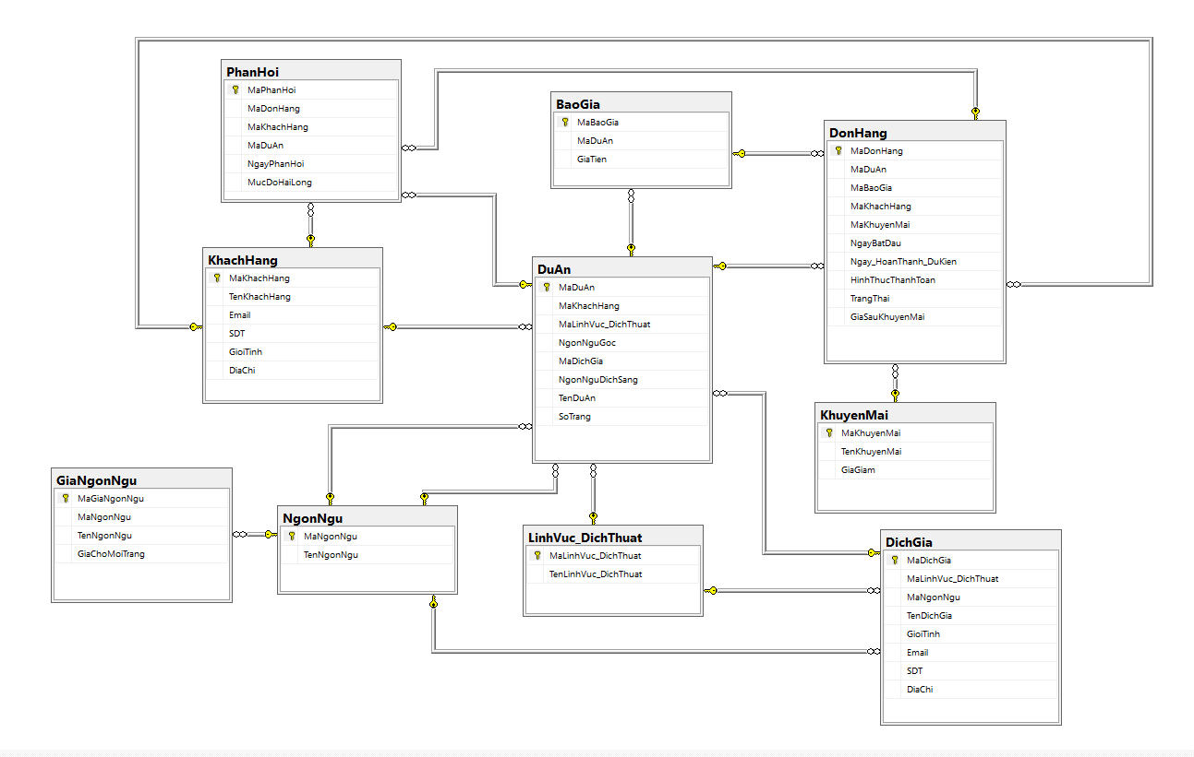
Sơ đồ tồng quan của cơ sở dữ liệu

Slide 5
Các nhu cầu được đáp ứng trong bảng cơ sở dữ liệu trên là:
Quản lý thông tin khách hàng và dịch giả: Bảng “KhachHang” và “DichGia” chứa thông tin chi tiết về các khách hàng, dịch giả, bao gồm mã khách hàng, mã dịch giả, tên, email, số điện thoại, địa chỉ và thông tin khác.
Quản lý ngôn ngữ và giá cả: Bảng “NgonNgu” và “GiaNgonNgu” lưu trữ thông tin về các ngôn ngữ cũng như giá cả cho mỗi trang dịch thuật.
Quản lý dự án dịch thuật: Bảng “DuAn” chứa thông tin liên quan đến một dự án, bao gồm mã dự án, mã khách hàng, ngôn ngữ gốc và ngôn ngữ dịch, số trang, và các thông tin khác.
Quản lý báo giá và đơn hàng: Bảng “BaoGia” và “DonHang” giúp quản lý thông tin về báo giá và đơn hàng, bao gồm giá tiền, hình thức thanh toán, trạng thái của đơn hàng và các thông tin khác.
Quản lý phản hồi từ khách hàng: Bảng PhanHoi lưu trữ thông tin về phản hồi từ khách hàng, bao gồm mã đơn hàng, mã khách hàng, mã dự án, ngày phản hồi và mức độ hài lòng.

Slide 6
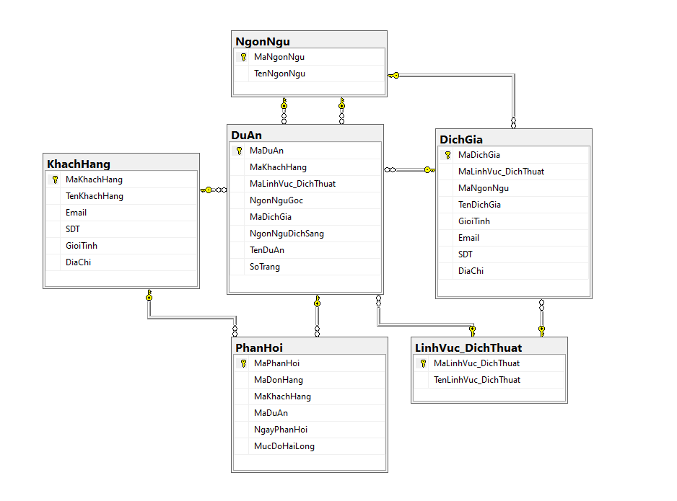
Bảng chính 1: Dự án
Khi khách hàng yêu cầu dịch một dự án, người quản lí sẽ chú trọng đến thông tin cơ bản như tên khách hàng, ngôn ngữ gốc và ngôn ngữ dịch sang của dự án, số trang để tính toán giá cả và áp dụng khuyến mãi, cũng như lĩnh vực dịch thuật để tìm ra dịch giả phù hợp với chuyên ngành cần thiết.

Slide 7
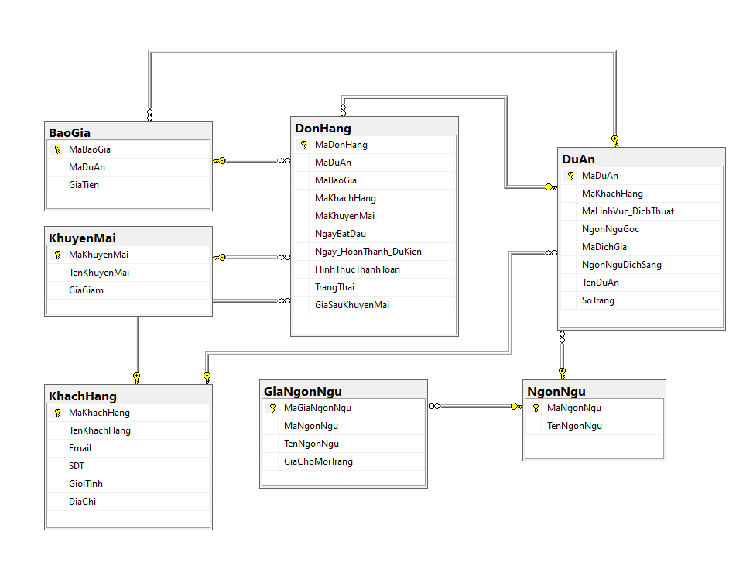
Bảng chính 2: Đơn hàng
Từ các dự án mà khách hàng đã đặt thì ta có bảng đơn hàng để quản lí các thông tin thanh toán về dự án đó như khách hàng, khuyến mãi được áp dụng, báo giá, ngày bắt đầu mà tiếp nhận đơn hàng, ngày hoàn thành dự kiến của đơn hàng, hình thức thanh toán, trạng thái hiện tại của hiện tại (đang xử lí hay đã hoàn thành) và cuối cùng là giá sau khuyến mãi của đơn hàng đó.

Slide 8
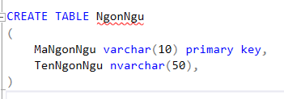
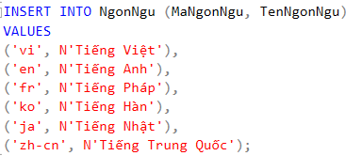
Bảng ngôn ngữ
MaNgonNgu (khoá chính): Mã ngôn ngữ.
TenNgonNgu: Tên của các ngôn ngữ mà khách hàng có thể yêu cầu dịch.

Slide 9
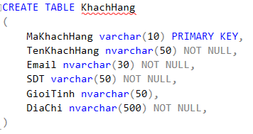
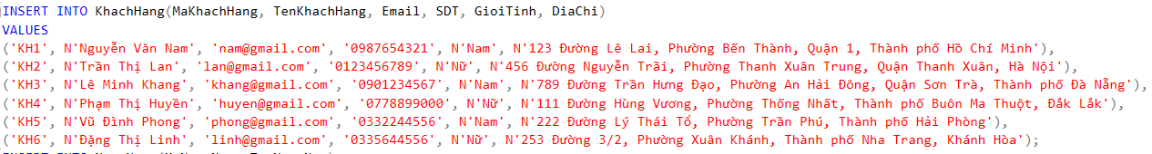
Bảng khách hàng
MaKhachHang (khoá chính): Mã khách hàng.
TenKhachHang: Tên của khách hàng.
Email: Email khách hàng.
SDT: Số điện thoại khách hàng.
Giới tính: Giới tính khách hàng.
DiaChi: Địa chỉ của khách hàng.

Slide 10
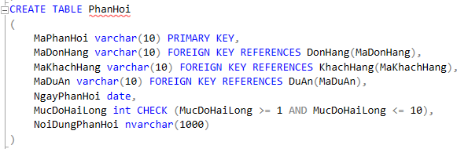
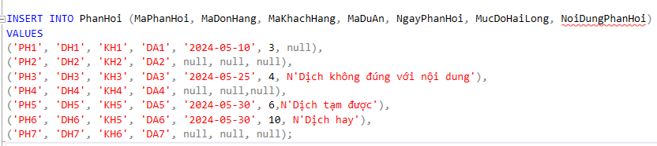
Bảng phản hồi
MaPhanHoi (khoá chính): Mã phản hồi.
MaDonHang (khoá ngoại):Mã đơn hàng, tham chiếu đến “MaDonHang” của bảng đơn hàng.
MaKhachHang (khoá ngoại): Tham chiếu đến MaKhachHang của bảng khách hàng.
MaDuAn (khoá ngoại): Tham chiếu đến MaDuAn của bảng dự án.
NgayPhanHoi: Ngày khách hàng phản hồi, nếu là null thì khách hàng chưa phản hồi.
MucDoHaiLong: Mức độ hài lòng của khách hàng, chỉ chấp nhận nhập dữ liệu từ 1-10. Nếu là null thì khách hàng chưa phản hồi.
NoiDungPhanHoi: Nội dung phản hồi của khách hàng, nếu là null thì khách hàng không ghi nội dung phản hồi.

Slide 11

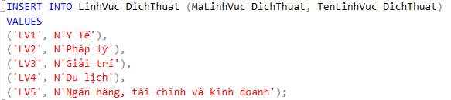
Bảng lĩnh vực dịch thuật
MaLinhVuc_DichThuat (khoá chính): Mã lĩnh vực dịch thuật.
TenLinhVuc_DichThuat: Tên lĩnh vực dịch thuật mà khách hàng có thể yêu cầu dịch.

Slide 12
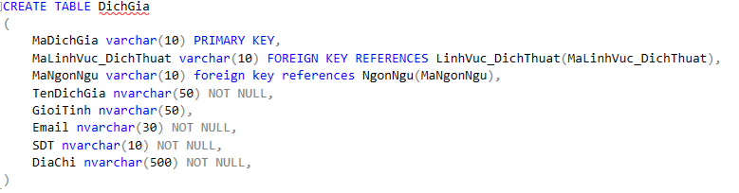
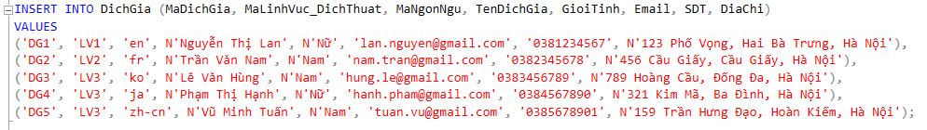
Bảng dịch giả
MaDichGia (khoá chính): Mã dịch giả.
MaLinhVuc_DichThuat (khoá ngoại): Mã lĩnh vực dịch thuật, tham chiếu đến “MaLinhVuc_DichThuat” trong bảng lĩnh vực dịch thuật để chỉ lĩnh vực chuyên ngành của dịch giả.
MaNgonNgu (khoá ngoại): Mã ngôn ngữ, tham chiếu đến “MaNgonNgu” trong bảng ngôn ngữ để chỉ ngôn ngữ chuyên ngành của dịch giả.
TenDichGia: Tên dịch giả.
GioiTinh: Giới tính dịch giả.
Email: Email dịch giả.
SDT: Số điện thoại dịch giả.
DiaChi: Địa chỉ của dịch giả.

Slide 13
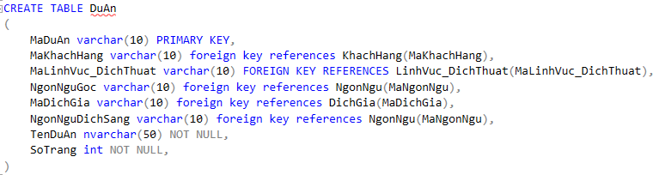
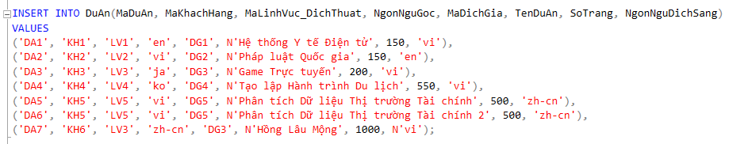
Bảng dự án
MaDuAn (khoá chính): Mã dự án tương ứng với các dự án mà khách hàng đặt.
MaKhachHang (khoá ngoại): Mã khách hàng, tham chiếu đến “MaKhachHang” trong bảng khách hàng để chỉ từng dự án của khách hàng được tham chiếu.
MaLinhVuc_DichThuat (khoá ngoại): Mã lĩnh vực dịch thuật, tham chiếu đến “MaLinhVuc_DichThuat” trong bảng lĩnh vực dịch thuật để chỉ dự án thuộc lĩnh vực nào.
NgonNguGoc (khoá ngoại): Ngôn ngữ gốc, tham chiếu đến “MaNgonNgu” trong bảng ngôn ngữ để chỉ ngôn ngữ gốc của dự án là gì.
MaDichGia (khoá ngoại): Mã dịch giả, tham chiếu đến “MaDichGia” trong bảng dịch giả để chỉ dịch giả phụ trách dự án nào.
NgonNguDichSang (khoá ngoại): Ngôn ngữ dịch sang, tham chiếu đến “MaNgonNgu” trong bảng ngôn ngữ để chỉ ngôn ngữ mà khách hàng yêu cầu dịch sang là gì.
TenDuAn: Tên dự án mà khách hàng đặt.
SoTrang: Số trang của dự án.

Slide 14
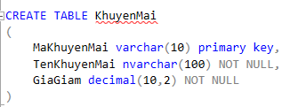
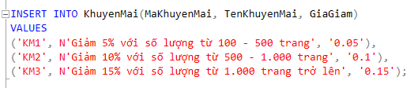
Bảng khuyến mãi
MaKhuyenMai (khoá chính): Mã khuyến mãi.
TenKhuyenMai: Tên khuyến mãi.
GiaGiam: giá giảm của khuyến mãi tương ứng.

Slide 15
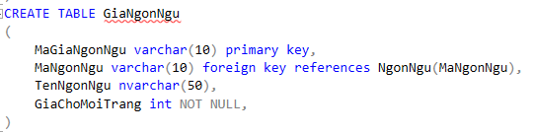
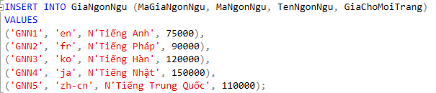
Bảng giá ngôn ngữ
MaGiaNgonNgu (khoá chính): Mã giá ngôn ngữ.
MaNgonNgu (khoá ngoại): Mã ngôn ngữ, tham chiếu đến “MaNgonNgu” trong bảng ngôn ngữ.
TenNgonNgu: Tên của ngôn ngữ.
GiaChoMoiTrang: Giá cho mỗi trang, tương ứng với từng loại ngôn ngữ được liệt kê.

Slide 16
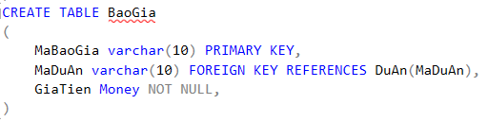
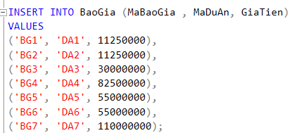
Bảng báo giá
MaBaoGia (khoá chính): Mã báo giá của các dự án mà khách hàng đặt.
MaDuAn (khoá ngoại): Mã dự án, tham chiếu đến “MaDuAn” của bảng dự án.
GiaTien: Giá tiền của mỗi dự án. Được tính bằng cách lấy số trang của dự án nhân với giá tiền tương ứng với ngôn ngữ dịch sang của dự án (nếu ngôn ngữ dịch sang là tiếng Việt thì lấy ngôn ngữ gốc của dự án).

Slide 17
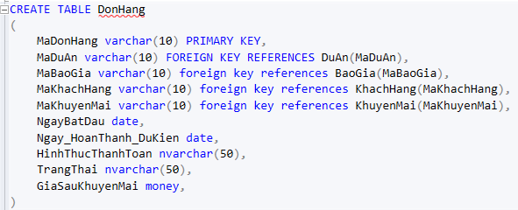
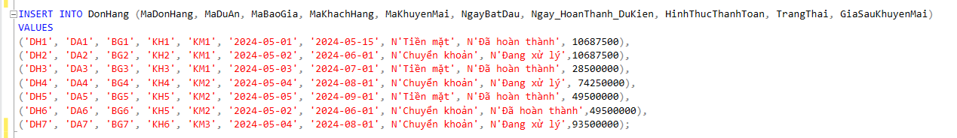
Bảng đơn hàng
MaDonHang (khoá chính): Mã đơn hàng của từng đơn hàng mà khách hàng đặt.
MaDuAn (khoá ngoại): Mã dự án, tham chiếu đến “MaDuAn” của bảng dự án.
MaBaoGia (khoá ngoại): Mã báo giá, tham chiếu đến “MaBaoGia” của bảng báo giá.
MaKhachHang (khoá ngoại): Mã khách hàng, tham chiếu đến “MaKhachHang” của bảng khách hàng.
MaKhuyenMai (khoá ngoại): Mã khuyến mãi, tham chiếu đến “MaKhuyenMai” của bảng khuyến mãi.
NgayBatDau: Ngày bắt đầu, để chỉ ngày bắt đầu của dự án mà khách hàng đặt đơn hàng.
Ngay_HoanThanh_DuKien: Ngày hoàn thành dự kiến, để chỉ ngày hoàn thành dự kiến của đơn hàng.
HinhThucThanhToan: Hình thức thanh toán, thanh toán bằng tiền mặt hoặc chuyển khoản.
TrangThai: Trạng thái đơn hàng, để biết được đơn hàng đang xử lí hay hoàn thành rồi.
GiaSauKhuyenMai: Giá sau khyến mãi, được tính bằng cách lấy giá tiền (GiaTien) của bảng báo giá nhân với giá giảm (GiaGiam) của bảng khuyến mãi rồi lấy giá tiền trừ đi kết quả nhân trên

Slide 18
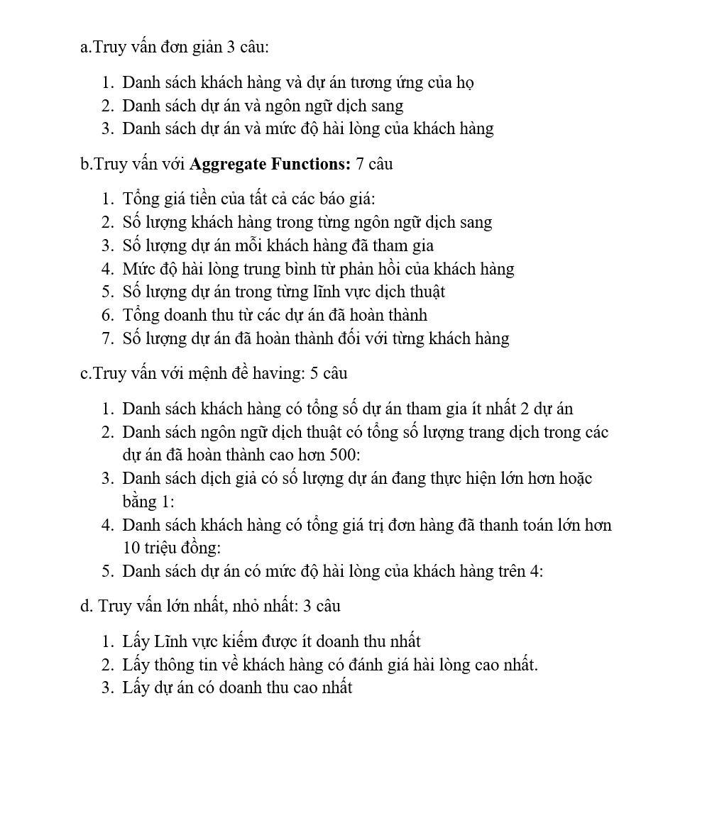
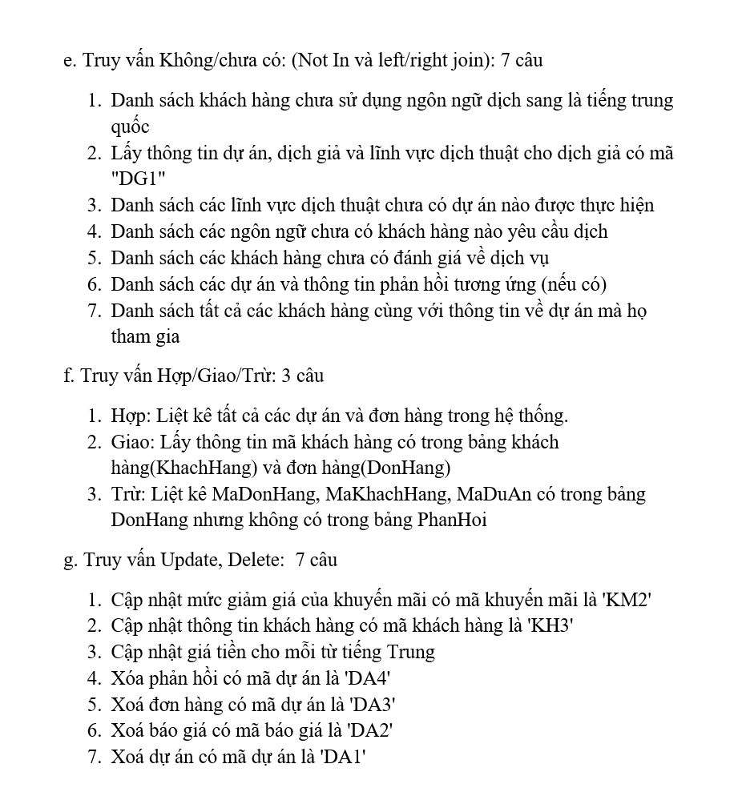
35 câu truy vấn

Slide 19
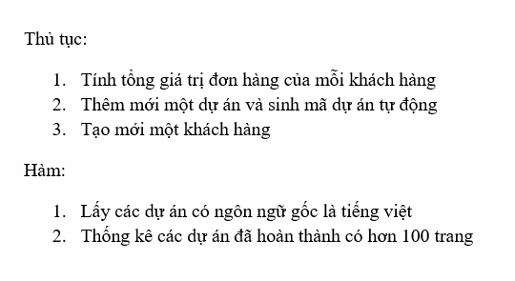
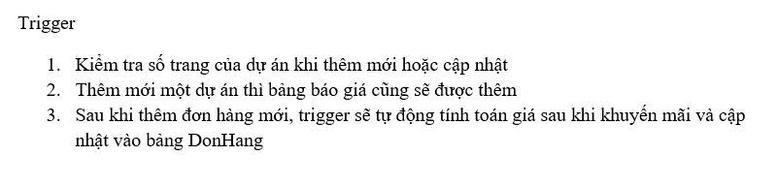
5 thủ tục/hàm và 3 trigger

Slide 20
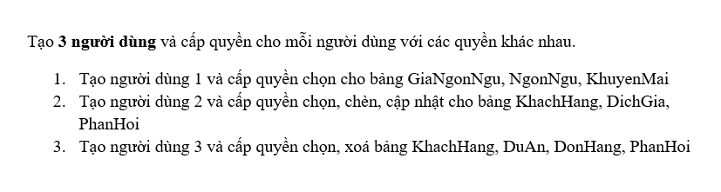
Tạo 3 người dùng.

